Slide 1
КВН
по русскому языку
Учитель:
Нечеухина С. В.
1 класс

Slide 2
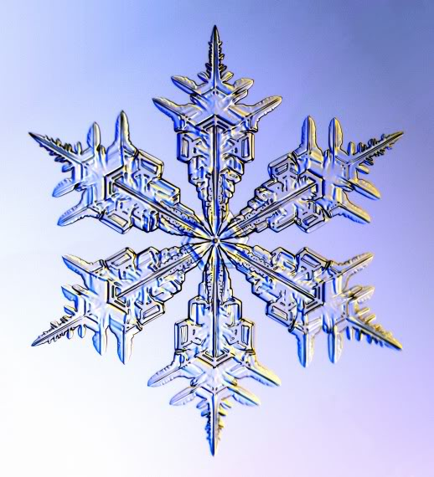
Название 1 команды

Slide 3
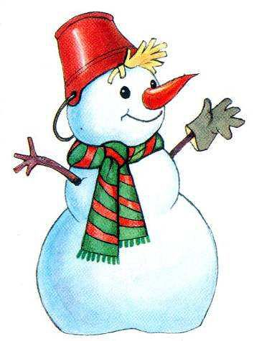
Название 2 команды

Slide 4
Конкурс «Назови гласные буквы».
А О Ы Э У
Я Ё И Е Ю

Slide 5
Назвать буквы, которые смягчают согласные.
Я Е Ё Ю И

Slide 6
Найди лишнюю букву
А Я Т Ь О Р

Slide 7
Исключи из каждого слова по одной букве, чтобы получилось новое слово.
Фрак –
Вафля –
Фланг -

Slide 8
Исключи из каждого слова по одной букве, чтобы получилось новое слово.
Смех –
Хлев –
Хворь -

Slide 9
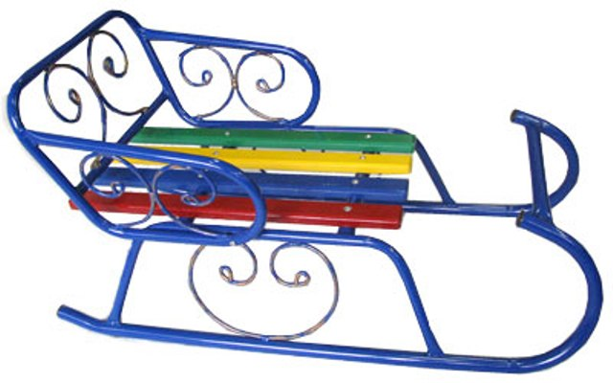
Отгадай загадку
Они летят быстрее ветра,
И я лечу с них на три метра.
Вот мой полёт окончен. Хлоп!
Посадка мягкая в сугроб!

Slide 10
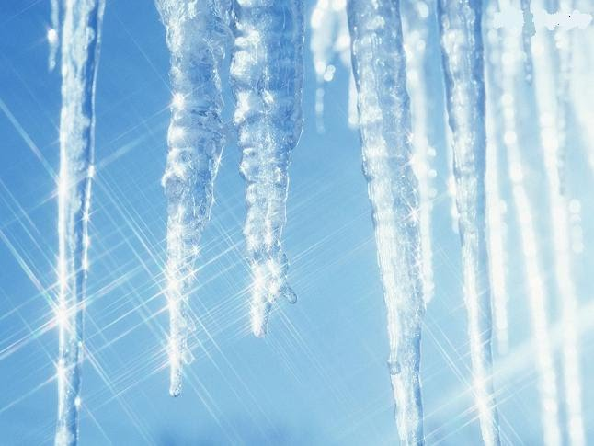
Очень любят детки
Морозные конфетки,
Только пьют потом пилюльки
Те, кто скушал что?

Slide 11
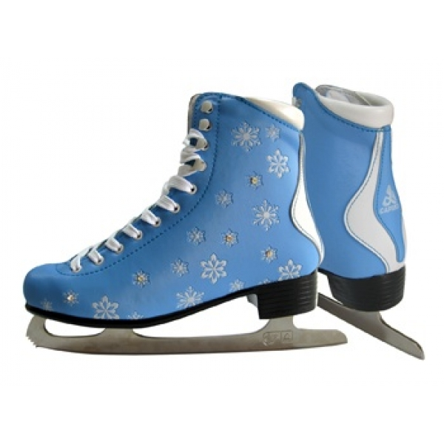
На ногах стальные кони
Будут резать лед реки,
Меня ветер не догонит -
Я надену что?

Slide 12
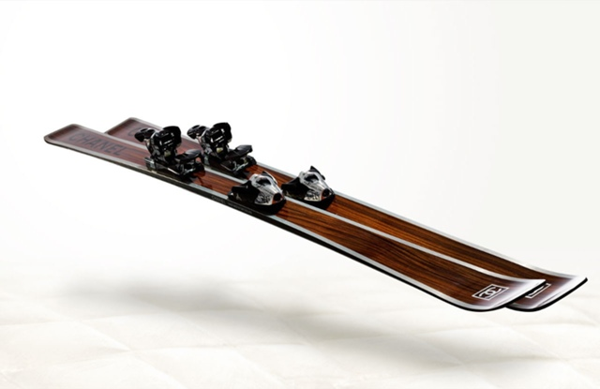
Деревянные дощечки
Мчат меня по полю к речке,
По сугробам - выше, ниже -
Что скользит по снегу?

Slide 13
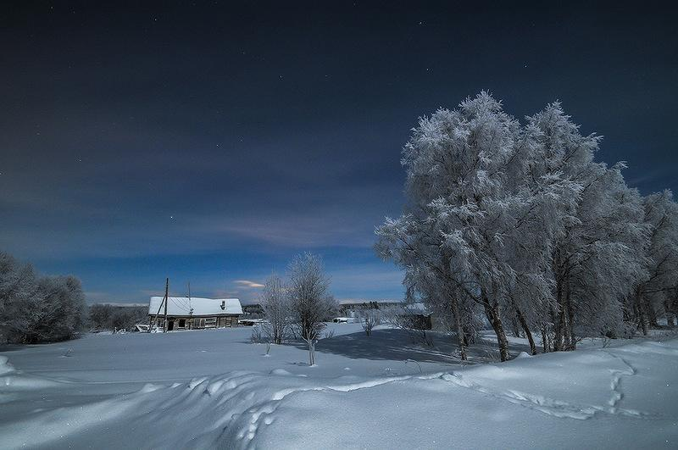
Всё вокруг бело и нежно,
И узор на окнах нежный,
Иней на ветвях, как в сказке,
И мороз лишь для острастки —
Никого он не пугает,
Дети весело играют.

Slide 14
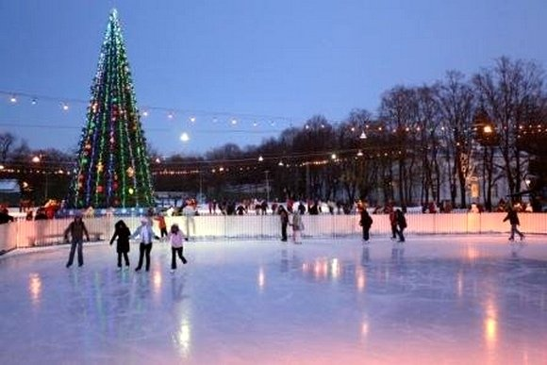
Солнце больше нас не греет,
Холодком поземка веет!
Дунул в лужу ветерок,
Превратил ее в…..

Slide 15
Игра «Весёлые звуки».
Л
Лис
Уголь
Ламу
Ложи
Жалко
Р
Рис
Угорь
Раму
Рожи
жарко

Slide 16
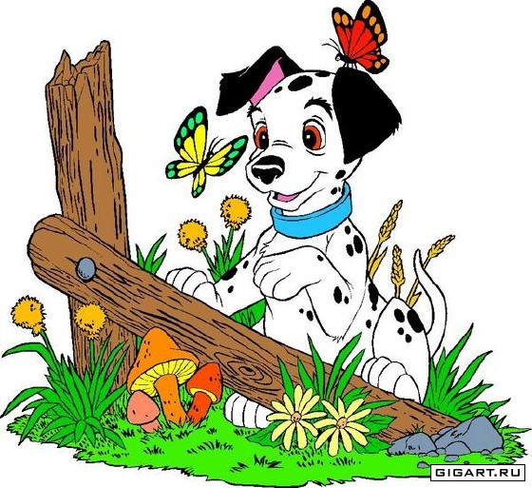
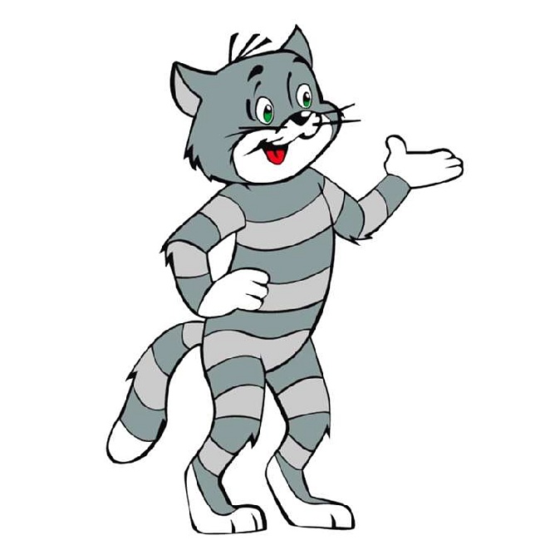
Колобок
Лада
Иглу
Коробок
Рада
Игру

Slide 17
Молодцы!

